Slide 1
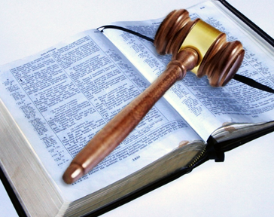
Jak bojovat proti zákonictví

Slide 2
Zákonictví jako zbraň Božího nepřítele
Buďte střízliví a bděte! Váš protivník Ďábel obchází jako řvoucí lev a hledá, koho by pohltil. Postavte se proti němu, pevní ve víře, vědouce, že tatáž utrpení se naplňují na vašem bratrstvu po celém světě. (1P 5,8-9)

Slide 3
Sborové hodnoty jako nástroj
Víra založená na Božím slovu - proti zákonictví
Neustálá modlitba - proti svévoli
Dosvědčování Boží svatosti - proti smilstvu
Štědré dávání - proti mamonu

Slide 4
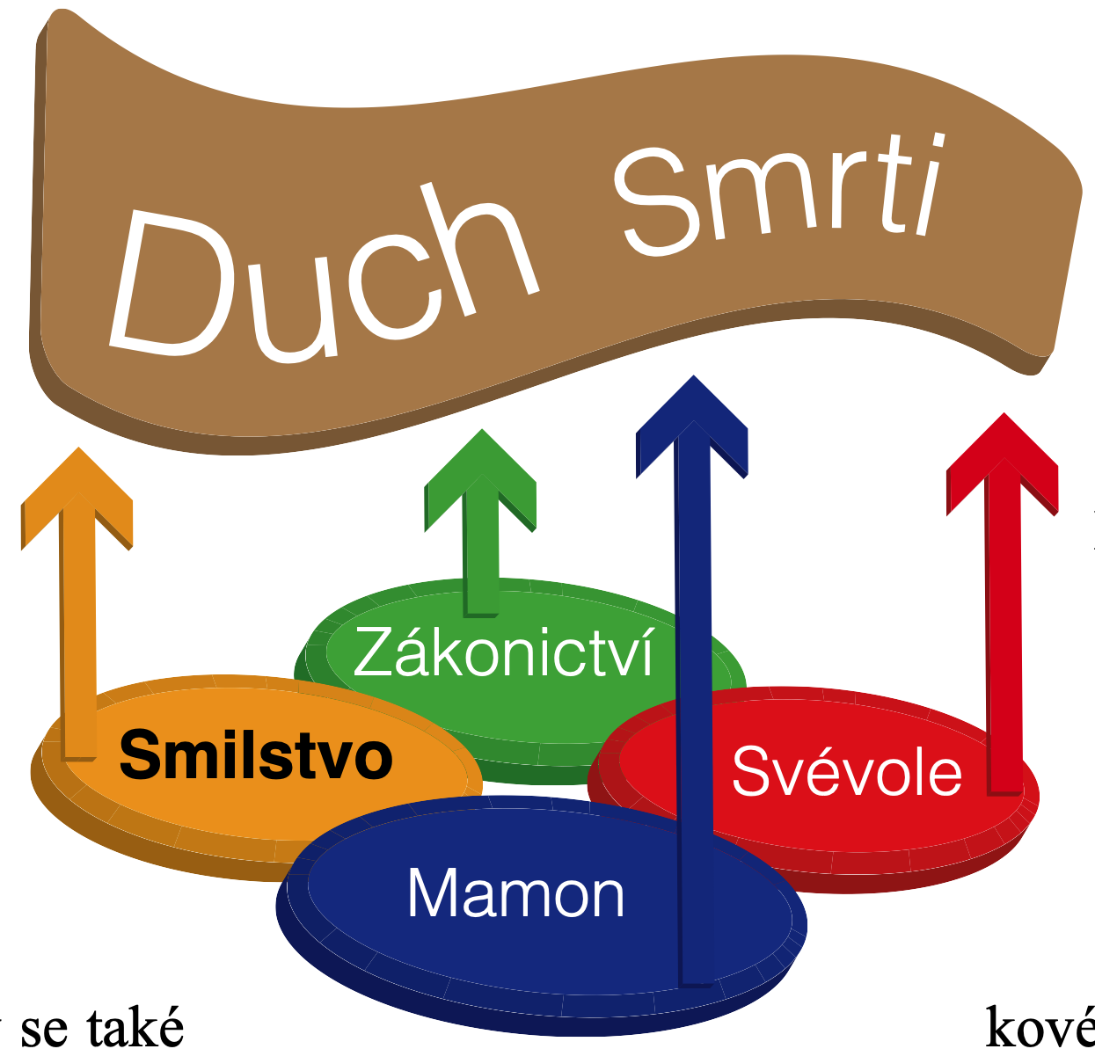
Pokušení v oblasti Prahy

Slide 5
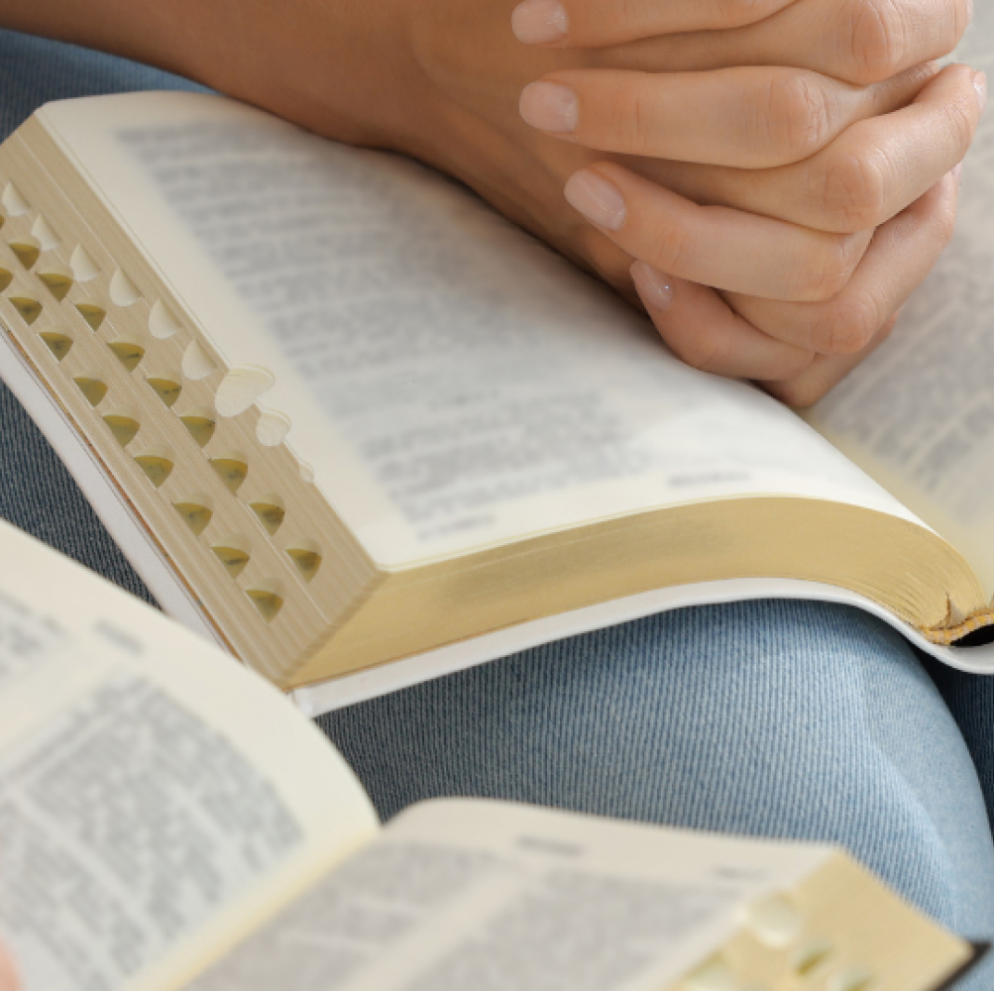
Jak vypadá zákoník?
Na první pohled velmi zbožně
=
nebezpečí nerozeznání od pravé víry

Slide 6
Co je zákonictví?
je náboženský nebo morální postoj, který nadřazuje doslovné dodržování pravidel, předpisů a vnějších rituálů nad jejich skutečný smysl, lásku a duchovní podstatu věci.
Běda vám, učitelé Zákona a farizeové, pokrytci, protože dáváte desátky z máty, kopru a kmínu, ale zanedbali jste závažnější věci Zákona: právo, milosrdenství a věrnost. Toto bylo třeba udělat a tamto nezanedbávat. Cedíte komára, ale velblouda polykáte.” (Mt 23,23-24)

Slide 7
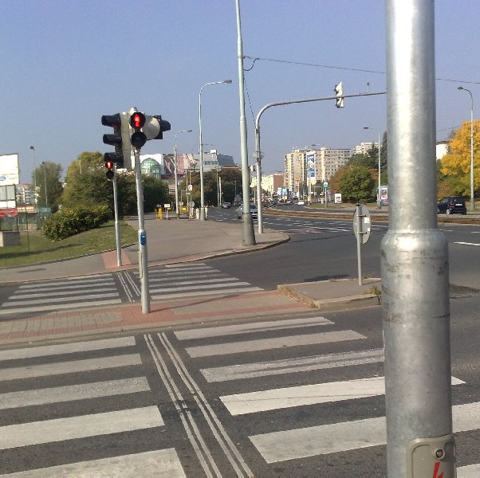
Příklad

Slide 8
Ježíšův pohled na problematiku
Ježíš se nestaví proti zákonu, ale proti jeho překroucení = zanedbávání podstaty
Zákon je pro člověka, ne člověk pro zákon

Slide 9
Pravá podstata zákona
Kdybyste věděli, co znamená: "Milosrdenství chci, a ne oběť", neodsoudili byste nevinné. Vždyť Syn člověka je pánem soboty.” A když odtamtud odešel, přišel do jejich synagogy. A hle, byl tam člověk, který měl odumřelou ruku. I otázali se ho: “Je dovoleno v sobotu uzdravovat?” To proto, aby jej obžalovali. On jim řekl: “Kdyby měl někdo z vás ovci a ta by mu v sobotu spadla do jámy, což by ji neuchopil a nevytáhl? Oč je člověk cennější než ovce! Proto je dovoleno v sobotu činit dobře.” Potom tomu člověku řekl: “Natáhni svou ruku.” Natáhl ji, a byla zase v pořádku a zdravá jako ta druhá. (Mt 12,7-13)
= Milosrdenství

Slide 10
Pravá podstata zákona
On mu řekl: “"Miluj Pána, svého Boha, celým svým srdcem, celou svou duší a celou svou myslí." To je největší a první přikázání. Druhé je mu podobné: "Miluj svého bližního jako sebe samého." Na těchto dvou přikázáních spočívá celý Zákon a Proroci.” (Mt 22,37-40)
= Milovat Boha
= Milovat sebe a lidi okolo

Slide 11
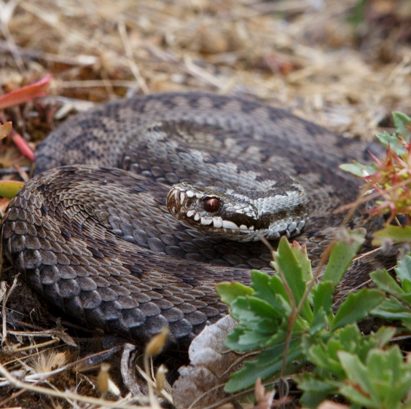
Jak zákonictví funguje
Hadi, plemeno zmijí! Jak uniknete trestu Gehenny? (Mt 22,33)

Slide 12
Konkrétní projevy zákonictví
Spása na základě skutků
Posuzování lidí vnějších projevů
Tradice a zvyky stejnou váhu jako Boží slovo
Nepochopení významu Božího slova

Slide 13
Jak rozeznat zákonictví v životě?
Pojďte ke mně všichni, kteří těžce pracujete a jste přetíženi, a já vám dám odpočinek. Vezměte na sebe mé jho a učte se ode mne, neboť jsem tichý a pokorný v srdci; a naleznete odpočinutí svým duším. Vždyť mé jho je příjemné a mé břemeno je lehké.” (Mt 11,28-30)
Zdravý postoj k Božímu slovu (zákonu) je psychicky i fyzicky únosný
Při uštknutí zákonictvím se člověk hroutí

Slide 14
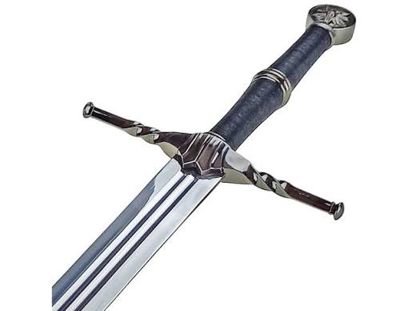
Jak bojovat proti zákonictví
Vírou založenou na Božím slovu
= Božím slovem

